Slide 1
ТРАНСПОРТНАЯ СИСТЕМА «ЭЛЕКТРОННЫЙ ПРОЕЗДНОЙ-НОВОСИБИРСК»
«Практика автоматизированной системы оплаты проезда на примере города Новосибирска»
www.ptsmup.ru www.t-karta.ru

Slide 2

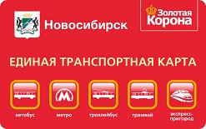

1 августа 2006 года запуск совместного проекта
«Электронный проездной»

Slide 3


Первыми к Системе присоединились метрополитен и муниципальный наземный электротранспорт
За первую неделю работы Системы пользователями ЕТК стали 1756 человек, причем из них 843 пассажира приобрели карту впервые, а 771 получили электронный проездной в обмен на карту новосибирского метрополитена старого образца.
Через месяц выбор в пользу безналичной оплаты проезда сделали 12 тысяч новосибирцев.

Slide 4




Льготные категории и скидки
Сентябрь 2006 «Карта школьника»
Ноябрь 2006 персональная «Карта студента»
Январь 2007 персональная «Социальная карт».
Сентябрь 2006 Скидки 5%, 10% и 15% по «ЕТК»

Slide 5

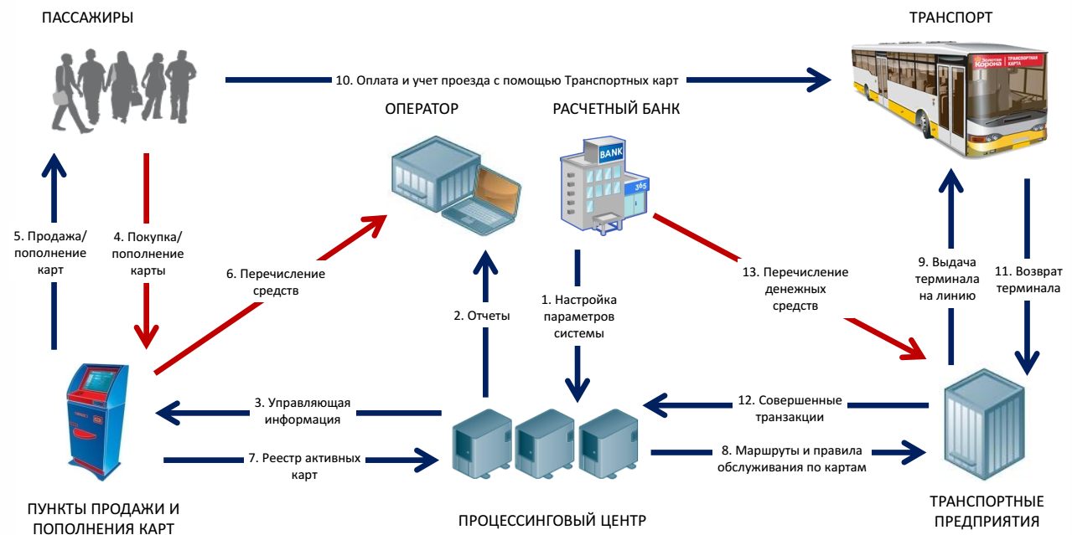
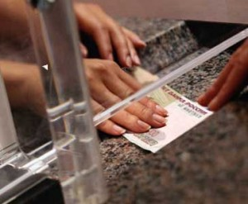
Схема работы Системы
Отдел социального обслуживания
Выдача льготных карт

Slide 6
Схема взаимодействия в
ТС "Электронный проездной - Новосибирск"
ОПЕРАТОР
Отделы социального обслуживания граждан, учебные заведения, сервисы мониторинга и прочие сервисы
ЦЕНТР
Перевозчики
Агенты

Slide 7
Схема финансовой поддержки транспортных предприятий города Новосибирска органами местного самоуправления и правительства
Министерство транспорта Новосибирской области
Кассы приема платежей пользователей карт
Департамент транспорта и дорожно-благоустроиельного комплекса
Транспортное предприятие
Отчеты из транспортной Системы
МУП «Пассажиртрансснаб» (Оператор)

Slide 8
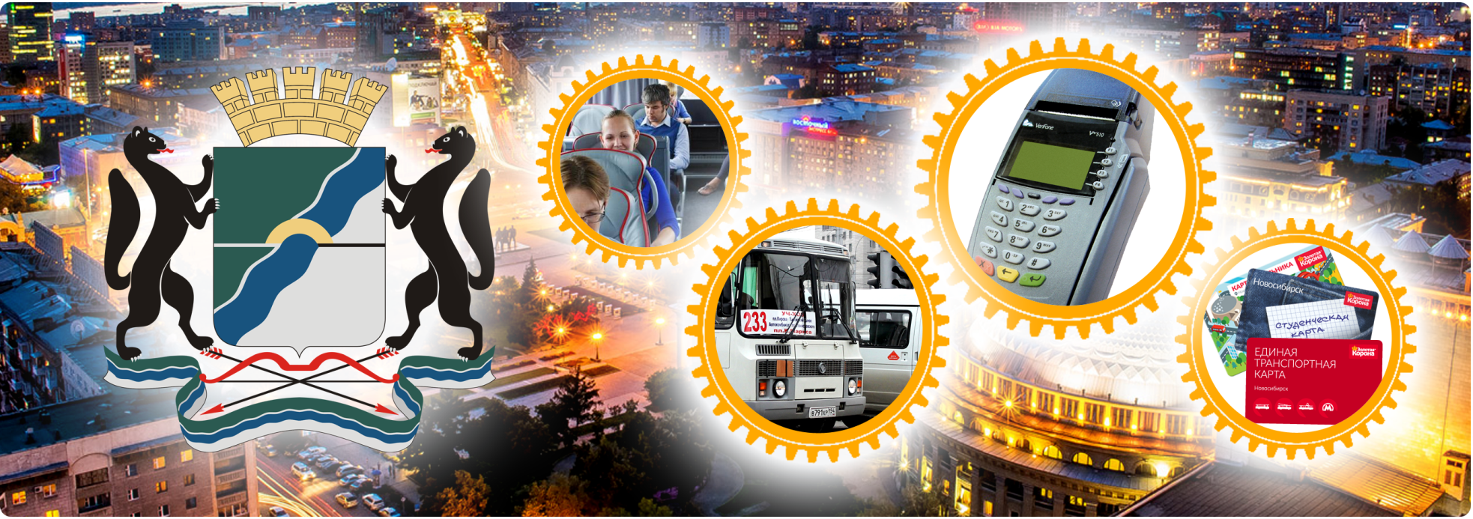
ТРАНСПОРТНАЯ СИСТЕМА
«ЭЛЕКТРОННЫЙ ПРОЕЗДНОЙ – НОВОСИБИРСК»
Более
Более
Более
Более
10
1600
169
449
видов
проездных
транспортных
средств
млн. поездок
в год
тыс. активных
карт

Slide 9
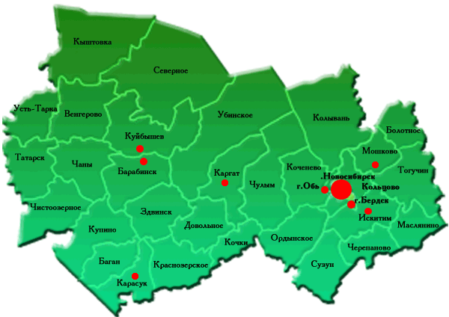
К Системе подключено 9 муниципальных образований Новосибирской области
ТРАНСПОРТНАЯ СИСТЕМА
«ЭЛЕКТРОННЫЙ ПРОЕЗДНОЙ – НОВОСИБИРСК»

Slide 10
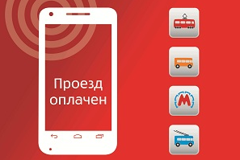
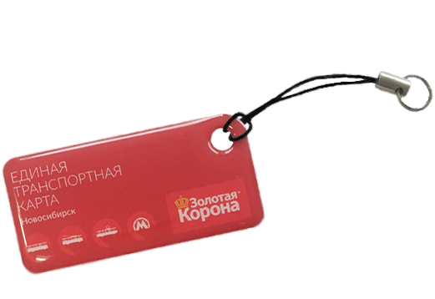




ТРАНСПОРТНАЯ СИСТЕМА
«ЭЛЕКТРОННЫЙ ПРОЕЗДНОЙ – НОВОСИБИРСК»

Slide 11
Среднее количество пользователей транспортных карт
ТРАНСПОРТНАЯ СИСТЕМА
«ЭЛЕКТРОННЫЙ ПРОЕЗДНОЙ – НОВОСИБИРСК»
Количество совершенных транзакций
регистрации поездок по Транспортным картам
Среднее количество пользователей на 2016 год
- ЕТК – 102 тысяч; - Карта студента – 48 тысяч; - Карта школьника – 36 тысяч;
- Социальная карта – 267 тысяч;

Slide 12
Количество терминального оборудования
ТРАНСПОРТНАЯ СИСТЕМА
«ЭЛЕКТРОННЫЙ ПРОЕЗДНОЙ – НОВОСИБИРСК»
Количество перевозчиков и маршрутов на 2017 год
Всего в Системе действовало 76 перевозчиков;
10 муниципальных перевозчиков, в том числе 3 крупных перевозчика на территории г. Новосибирска, осуществляли перевозку граждан на 100 маршрутах;
66 немуниципальных перевозчиков осуществляли перевозку граждан на 105 маршрутах.

Slide 13
Перспективы развития транспортной Системы «Электронный проездной г.Новосибирск»
Внедрение системы учета наличного оборота денежных средств на всем подвижном составе г. Новосибирска;
Внедрение возможности оплаты проезда по Банковским картам международных платежных систем на всем муниципальном подвижном составе;
Внедрение онлайн сервисов пополнения (ЕТК-онлайн);
Внедрение бескондукторной системы оплаты проезда на общественном транспорте г. Новосибирска;
Внедрение сетевой поездки.

Slide 14
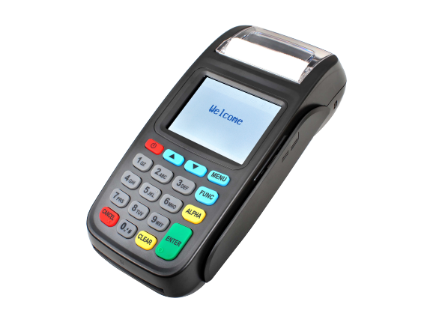
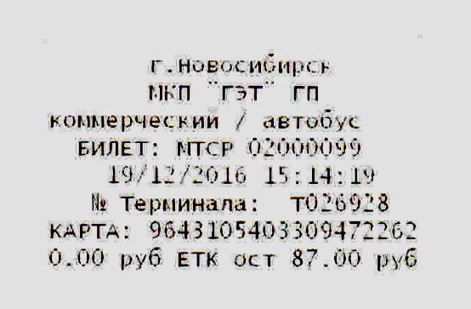
Мобильный Транспортный терминал кондуктора
ТРАНСПОРТНАЯ СИСТЕМА
«ЭЛЕКТРОННЫЙ ПРОЕЗДНОЙ – НОВОСИБИРСК»
За период февраль-декабрь 2016 года произведено более 35 млн. транзакций при использовании Дежурной карты на общую сумму более 651 млн. рублей.

Slide 15


Запущен пилотный проект на базе МКП «ГЭТ» по обслуживанию банковских карт Visa PayWave, MasterCard PayPass
ТРАНСПОРТНАЯ СИСТЕМА
«ЭЛЕКТРОННЫЙ ПРОЕЗДНОЙ – НОВОСИБИРСК»

Slide 16

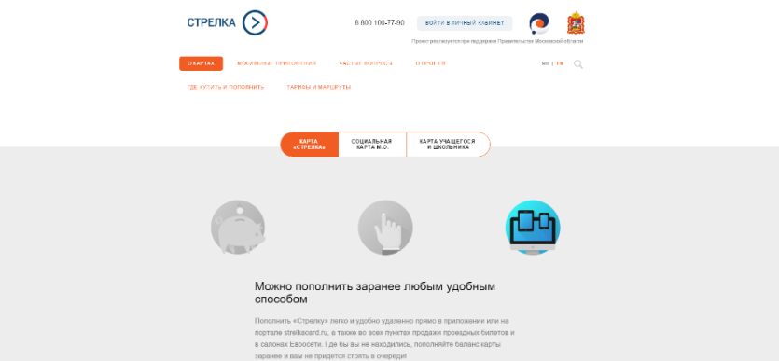
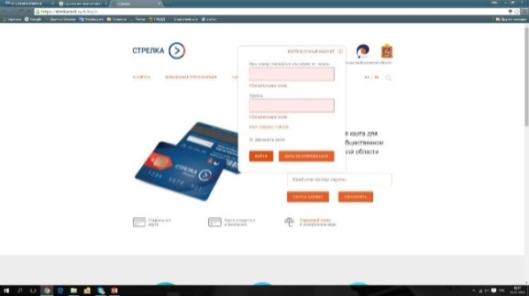
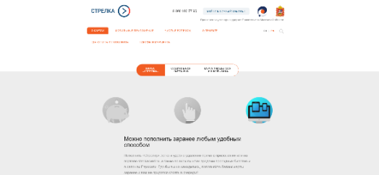
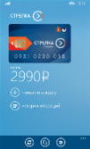

ЕТК-ОНЛАЙН
ТРАНСПОРТНАЯ СИСТЕМА
«ЭЛЕКТРОННЫЙ ПРОЕЗДНОЙ – НОВОСИБИРСК»
Отсутствие затрат Оператора на создание агентской сети
Возможность отслеживать в Системе все поступления/списания денежных средств
в режиме реального
времени
технология, которая связывает
транспортную карту с «виртуальным»
балансом («кошельком») в ПЦ Системы
Быстрое подключение сетей пополнения без затрат на оборудование
Безналичное пополнение баланса транспортной карты со счета банковской карты
или Электронными деньгами

Slide 17
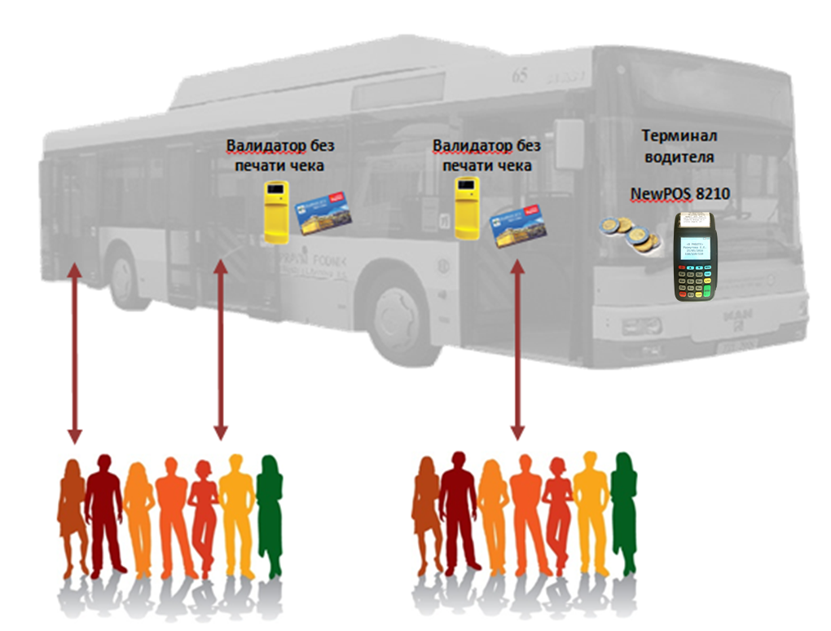
Бескондукторной системы оплаты проезда
ТРАНСПОРТНАЯ СИСТЕМА
«ЭЛЕКТРОННЫЙ ПРОЕЗДНОЙ – НОВОСИБИРСК»

Slide 18
Спасибо за внимание!

